Slide 1
Геоугадайка.
Проект выполнили
Подоплелова Полина
Петров Артём

Slide 2
Цель проекта.
Цель проекта – создать приложение,проверяющее знания пользователя в области таких наук, как география, картография.

Slide 3
Задачи проекта.
Придумать идею для проекта.
Создать основную часть программы.
Создать базу данных.
Реализовать полную работоспособность программы.
Создать дополнительные файлы для проекта(презентация, readme, requirements).

Slide 4
Инструменты.
Метод Menu – вывод стартового окна.
Метод Rating – вывод рекордов.
Метод Start - вывод окна инициализации.
Метод Entry и Registr – вход и регистрация.
Метод Check_settings – вывод окна выбора режима.
Методы Game_Europe, Game_Asia, Game_America, game – вывод и работоспособность режима ‘города’.
Метод Game – вывод и работоспособность режимов ‘флаги’ и ‘английские названия’.
Метод End – вывод окна итогов.

Slide 5
Инструменты:используемые технологии.
В проекте используются модули:
Sqlite
Random
Pygame
Os

Slide 6
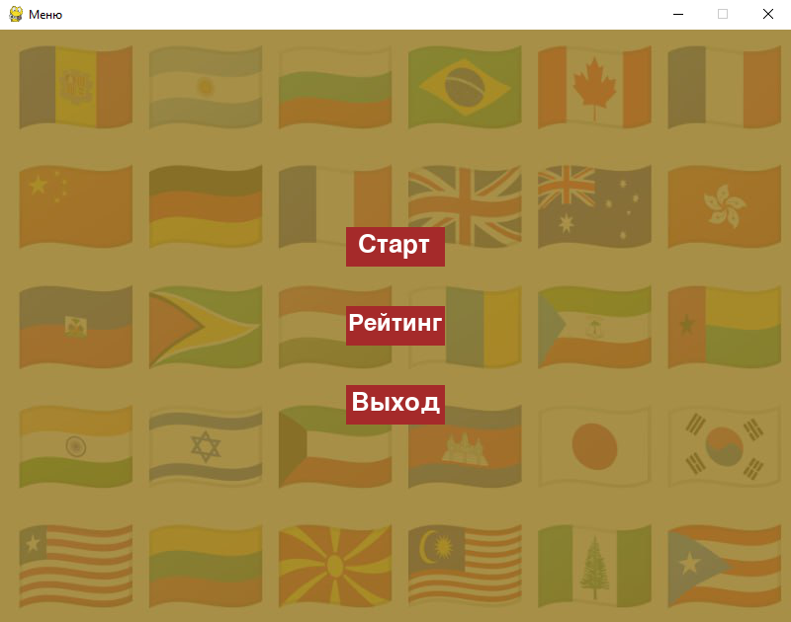
Метод Menu.

Slide 7
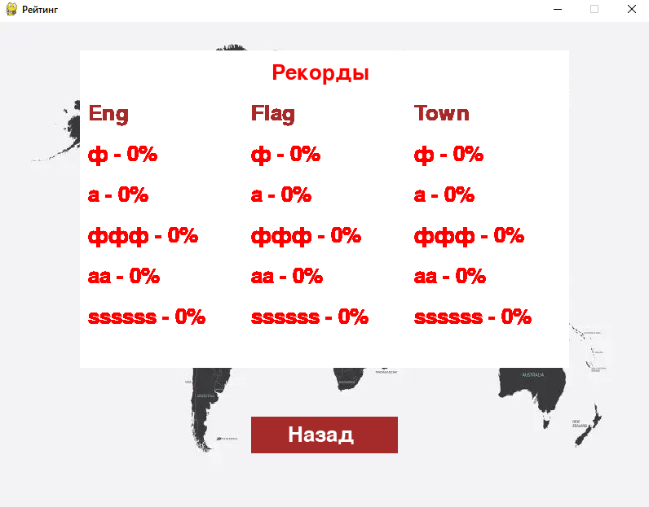
Метод Rating

Slide 8
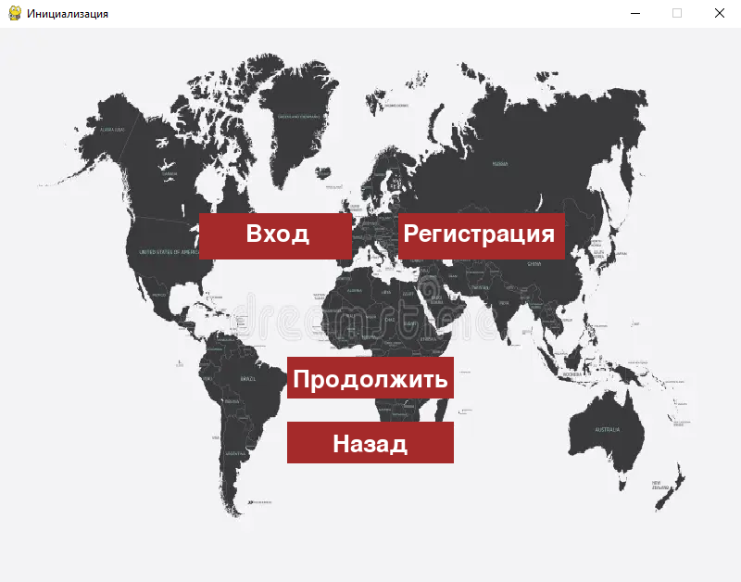
Метод Start

Slide 9
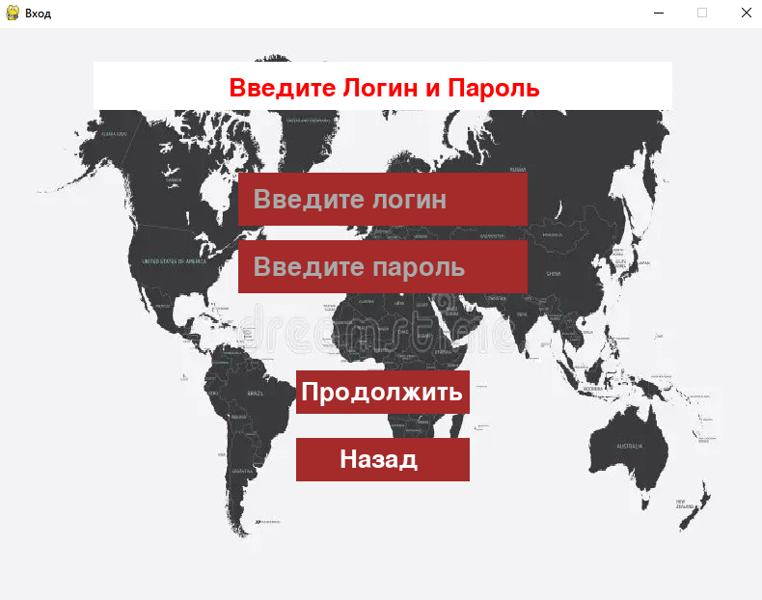
Метод Entry и Register

Slide 10
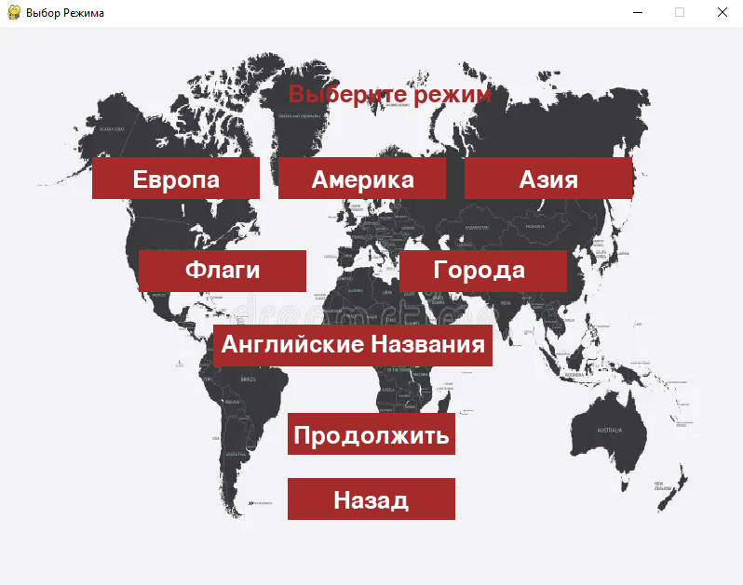
Метод Check_settings.

Slide 11
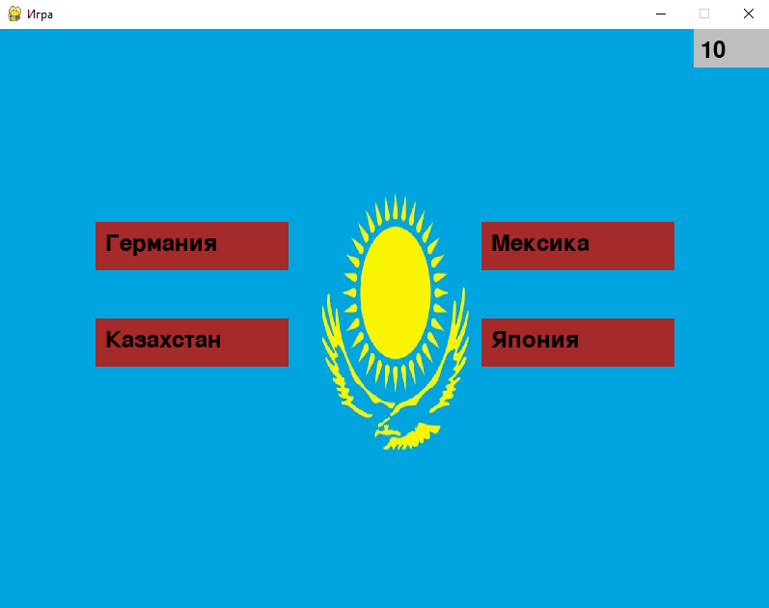
Режим «флаги».

Slide 12
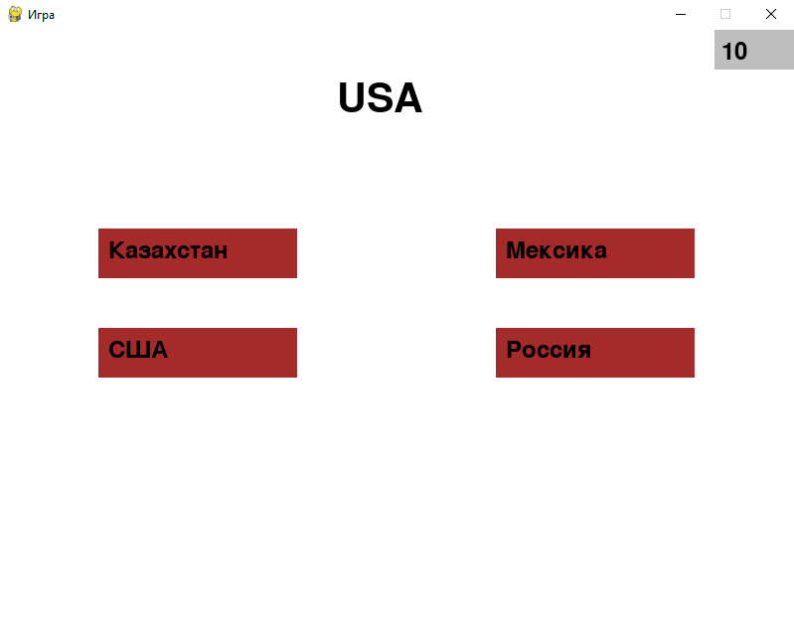
Режим «английские названия».

Slide 13
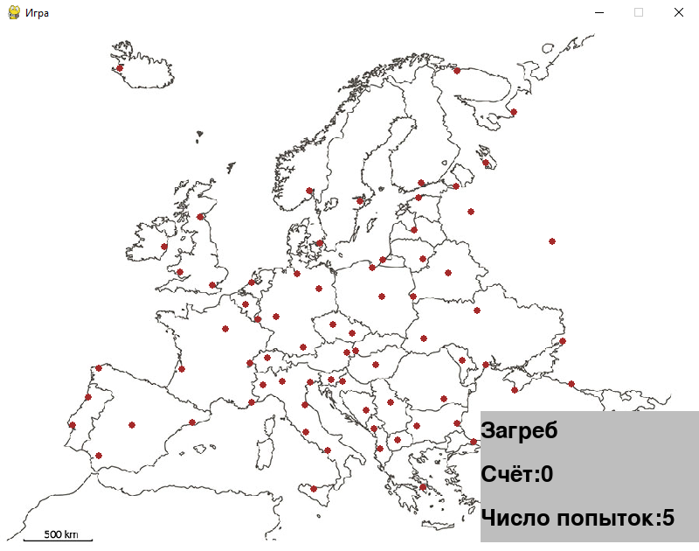
Режим «города».

Slide 14
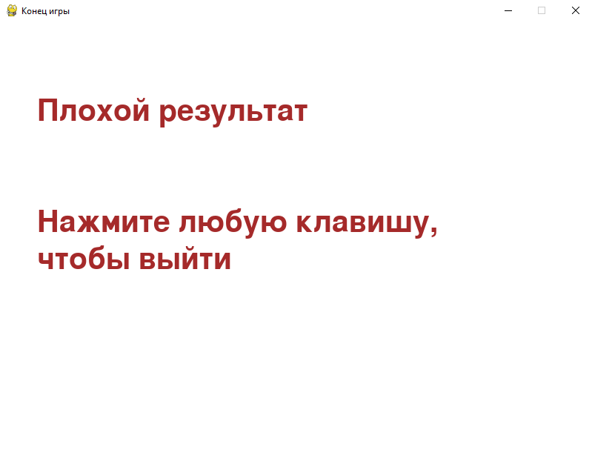
Метод End.

Slide 15
Заключение.
Таким образом, все поставленные задачи выполнены:
Продемонстрирована работа с модулем pygame.
Создано приложение для проверки знаний пользователя в области географии.
Получены новые знания и закреплены старые

Slide 16
Спасибо за внимание!

